Slide 1






СЕТЕВОЙ АЛКСЕЛЕРАТОР ТЕХНОЛОГИЧЕСКОГО ПРЕДПРИНИМАТЕЛЬСТВА
«ЭКСПОНЕНТА PRO»
EXPRO23-И. Разработка приложения для подбора одежды «Roommy»
Команда: «PAMP»
Лидер: Кандаурова Елена
24 октября 2023 г.

Slide 2
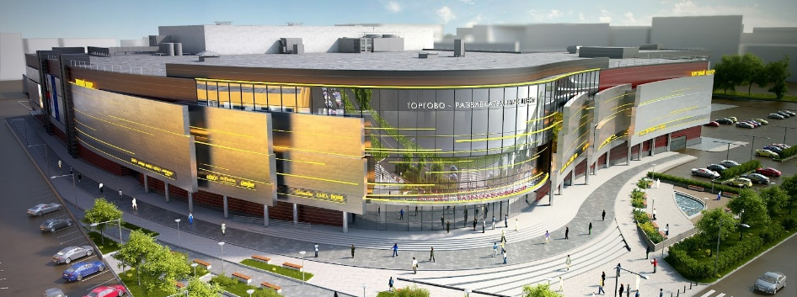





Целевая аудитория
Проблемы
Значительный расход времени на выбор товара среди большого количества аналогов
1) Торговые центры
Не соответствие суммы денег, выделенных на шоппинг, и стоимости желаемых товаров
Трудности с подбором новой одежды, которая подходила бы под стиль существующего гардероба
2) Посетители торговых центров в возрасте от 14 до 50 лет, владеющими устройствами
с ОС Android

Slide 3



Конкуренты
«Freestylo»
«Superlook»
«GET OUTFIT | OYPER»
Cтилисты подбирают образы. Их доставляют на дом,1 час для примерки
Приложение, которое создает идеи образа, адаптированные специально для пользователя
Приложение, которое подбирает вещи определенного цвета и модели или подберет пару к загруженной вещи
+ готовая подборка одежды
из доставляется на дом
- дополнительная плата
за услуги стилиста
+ подбор одежды происходит
по фото пользователя
- нейросеть выбирает одежду
по всему интернету,
не каждую вещь можно будет
найти в доступных магазинах
+ интеллектуальный
подбор похожей одежды
по фотографии
- основной функционал
персонализированного
подбора лежит на стилисте
за дополнительную плату

Slide 4
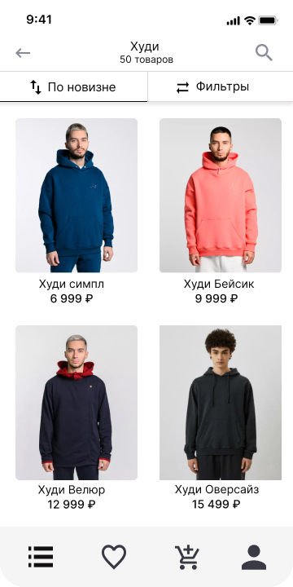
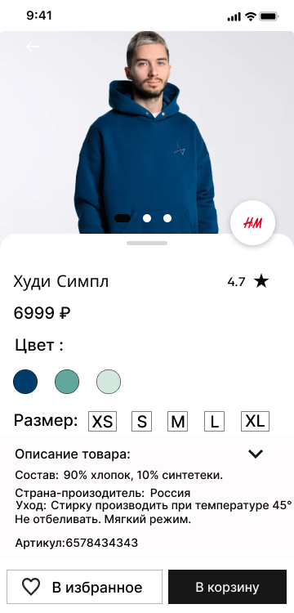



Решение

Slide 5
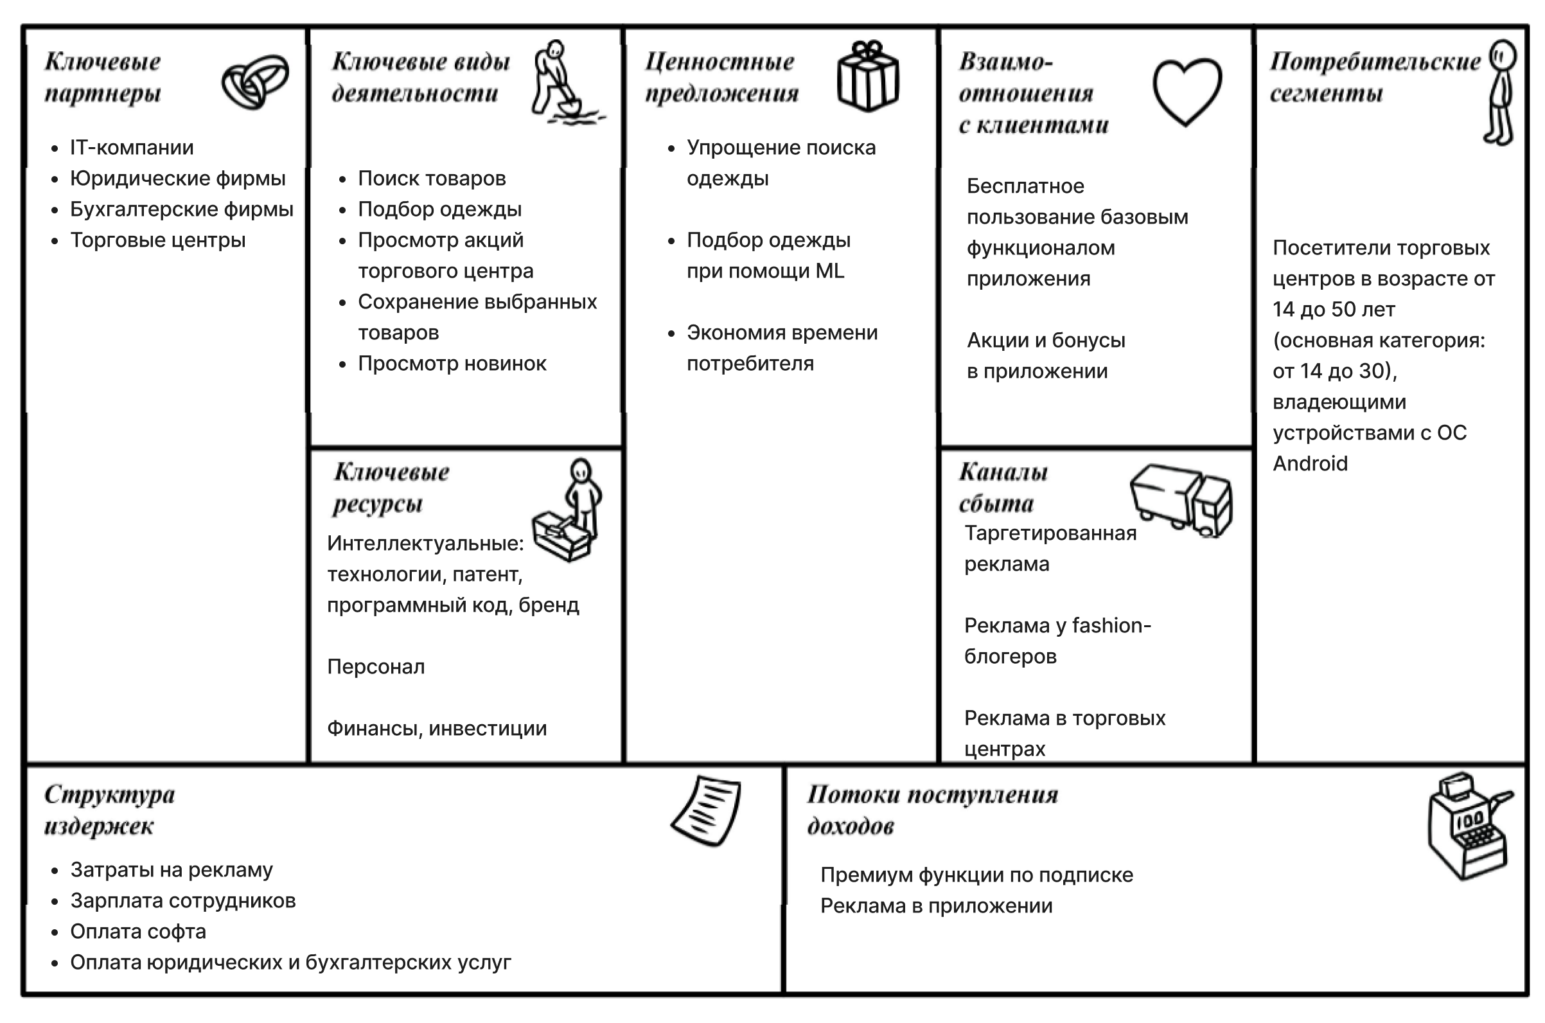
Бизнес-модель (ЦА - Посетители ТЦ)

Slide 6
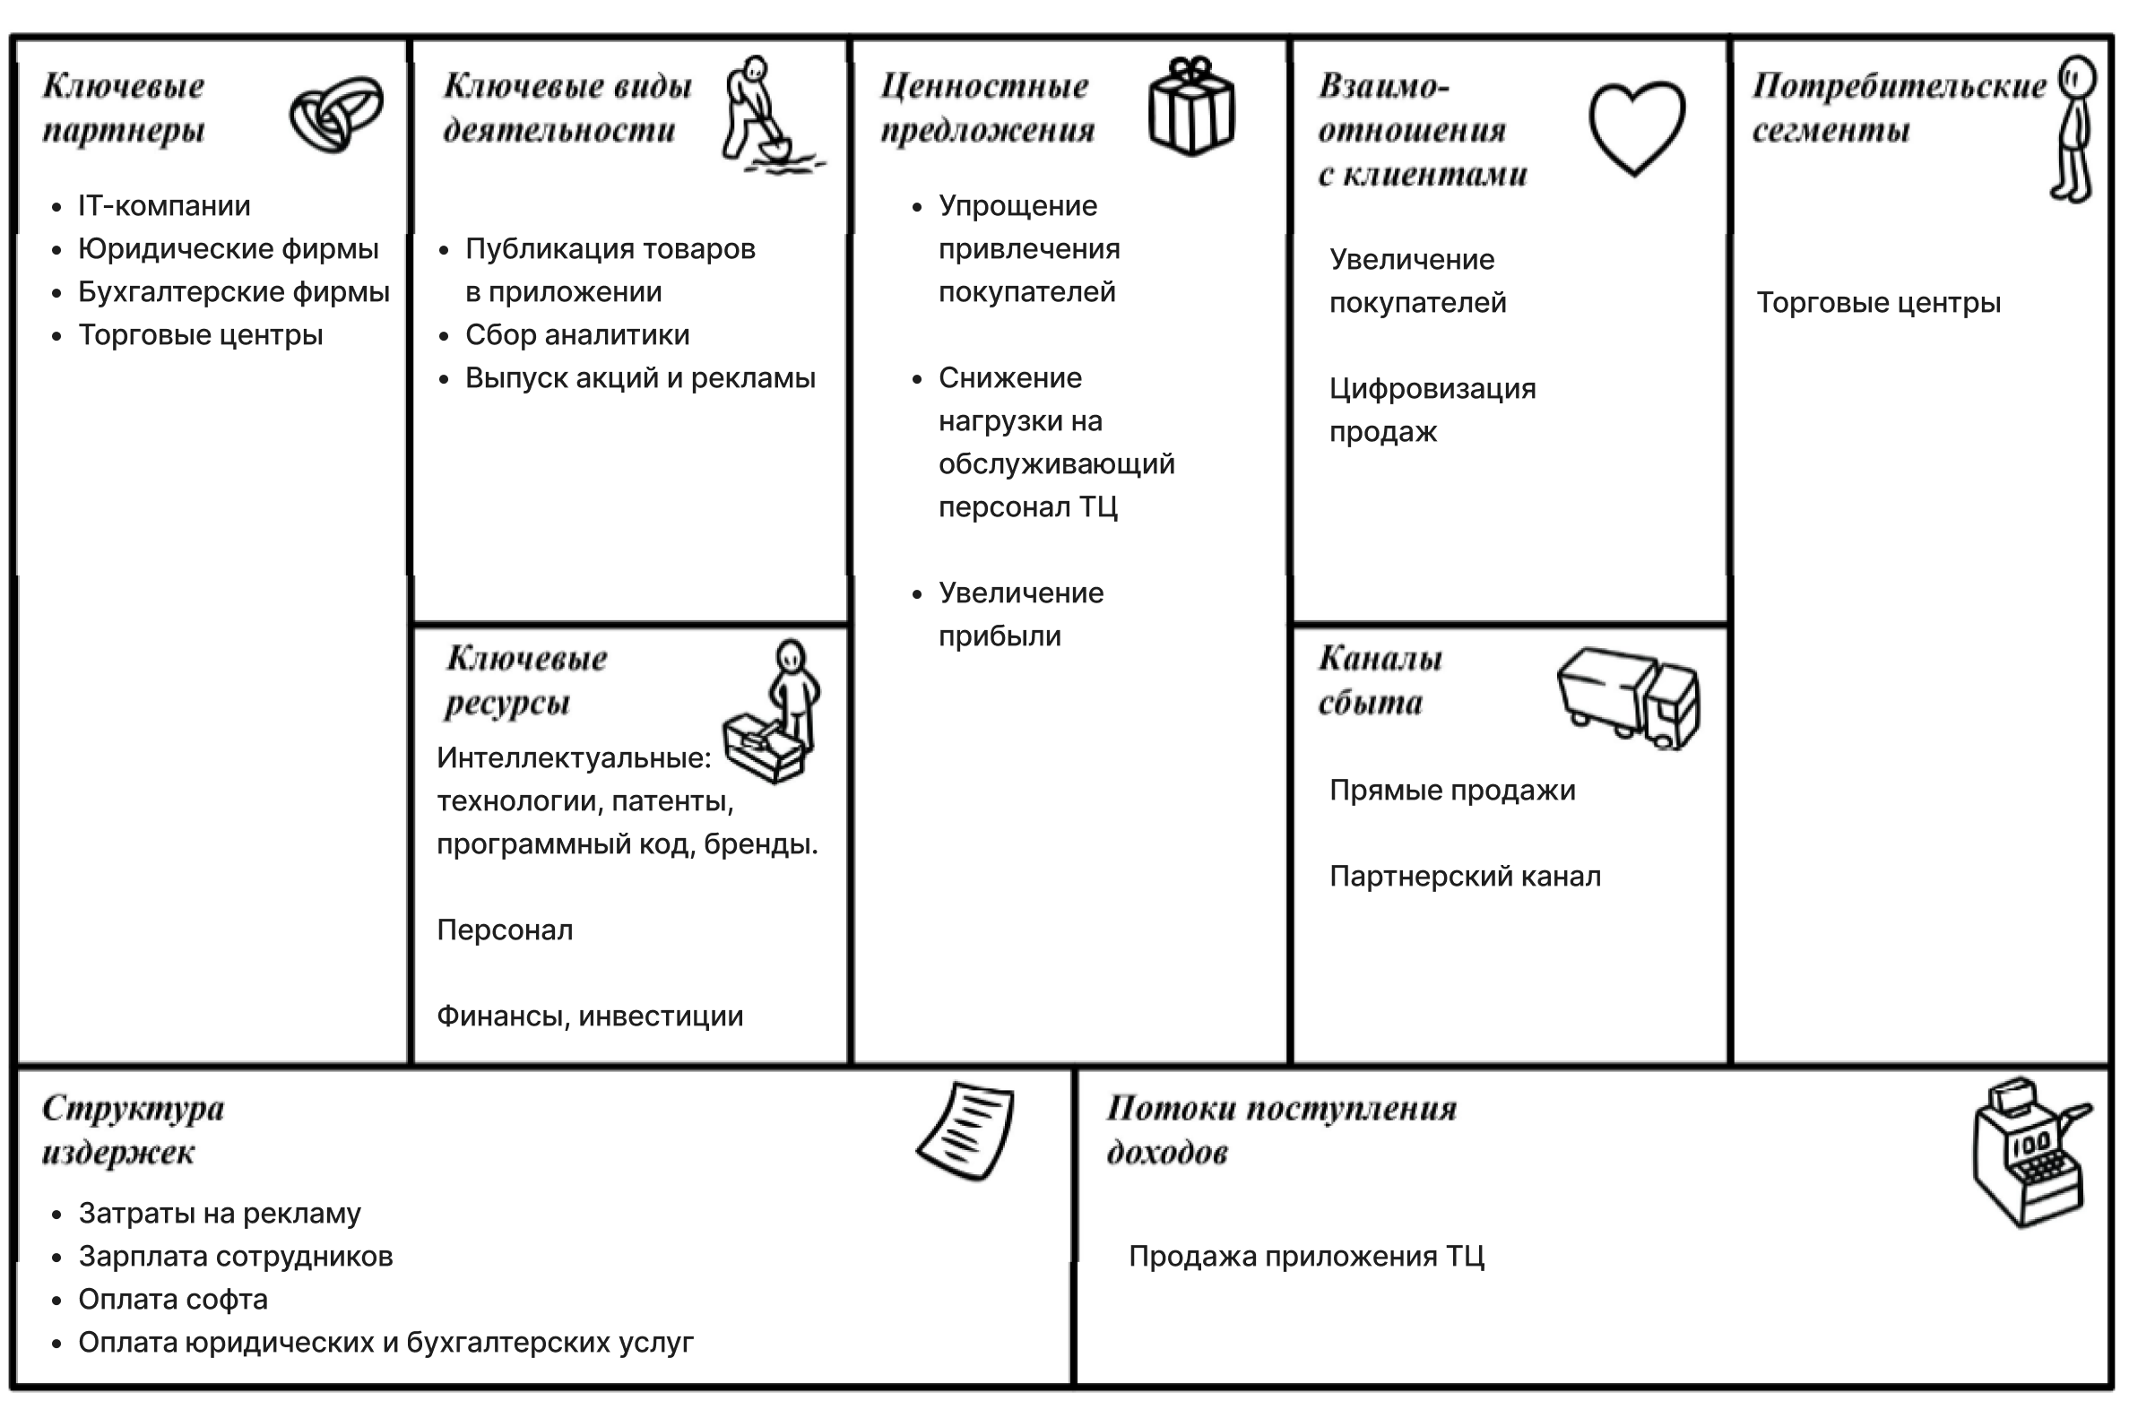
Бизнес-модель (ЦА - ТЦ)

Slide 7
Текущий статус проекта
Сформулирована техническая концепция, установлены возможные области применения разработки
Базовая оценка объема рынка
Разработка макета решения для демонстрации работоспособности технологии
TRL 2
IRL 1
TRL
3
Создание MVP, привлечение инвесторов
IRL
2
Проект сегодня
Нахождение специалистов в области нейросетей и юристов
CRL 2
MRL 2
СRL
3
MRL
3
Получение
патента
Некомпетентная проектная команда без внешней поддержки
Определена концепция производства

Slide 8


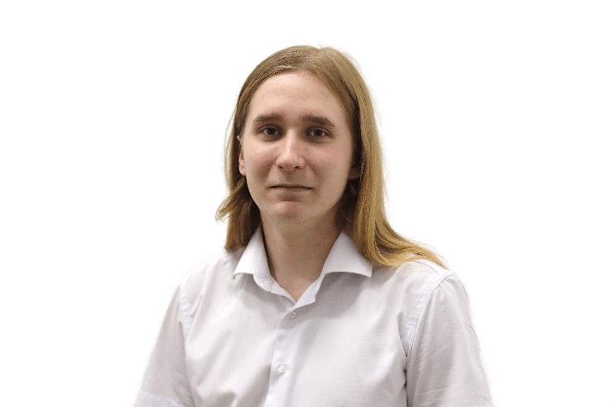
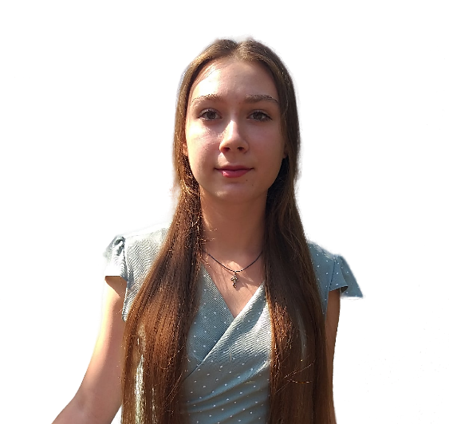
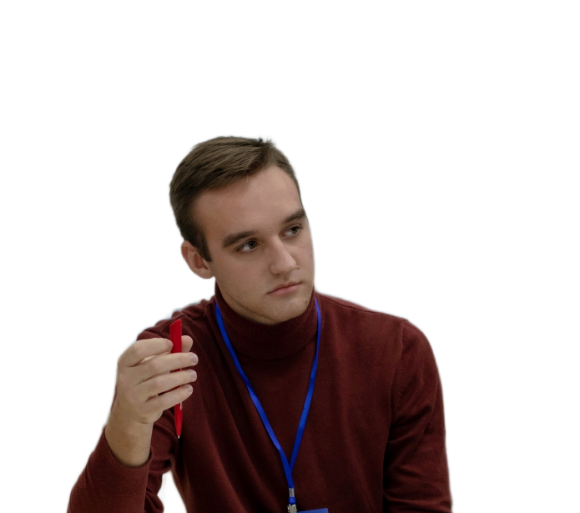
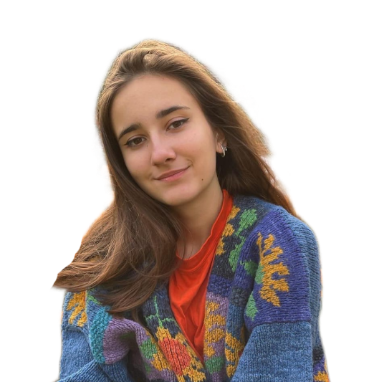
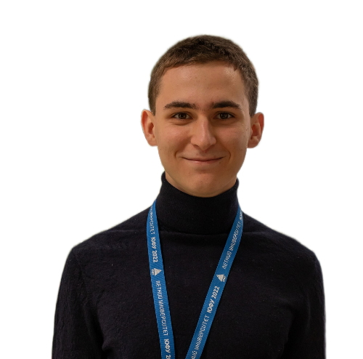
Команда проекта
Кандаурова Елена
Капитан
Фисенко Александр
Программист
Юрченко Анастасия
Экономист
Шкута Виктория
Программист
Шевцов Андрей
Event-менджер
Пасько София
Экономист
Данилов Денис
Спикер

Slide 9


ЗАПРОС ОТ КОМАНДЫ ПРОЕКТА.
ЧТО НЕОБХОДИМО ДЛЯ РАЗВИТИЯ ПРОЕКТА?
Финансовая поддержка
Помощь специалиста
по информационной безопасности

Slide 10

СЕТЕВОЙ АЛКСЕЛЕРАТОР ТЕХНОЛОГИЧЕСКОГО ПРЕДПРИНИМАТЕЛЬСТВА
«ЭКСПОНЕНТА PRO»
БЛАГОДАРИМ ЗА ВНИМАНИЕ!

